Slide 1
Escuela normal de educación preescolar
Barrozo Monserrath
Avila Olivares Mariana Abigail
Neira Flores Melissa
Dávila Paola
Hernández Rodríguez Elena Elizabeth
1°B

Slide 2
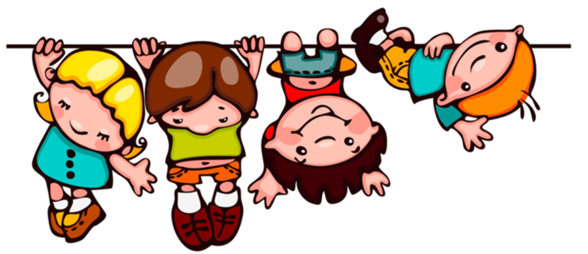
IDENTIFICAR LETRAS

Slide 3
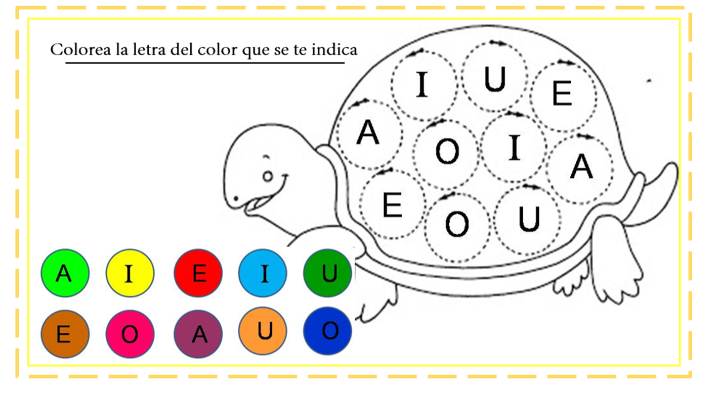
Esta actividad es impresa a color y los niños tendrán que colorear las letras dependiendo el color.

Slide 4
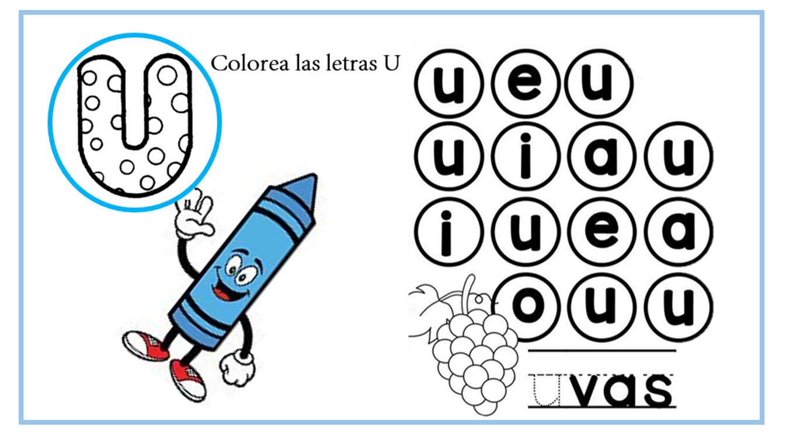
Esta actividad es impresa y tiene que colorear todas las letras “U”

Slide 5
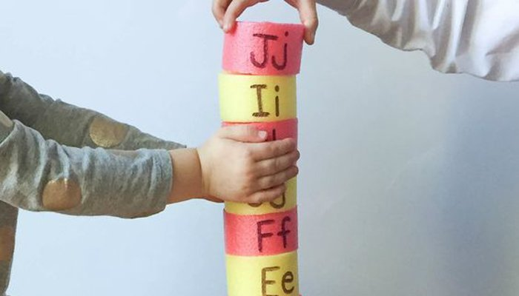
TORRE DE LETRAS
La torre mas alta gana, pero al mismo tiempo que este en orden

Slide 6
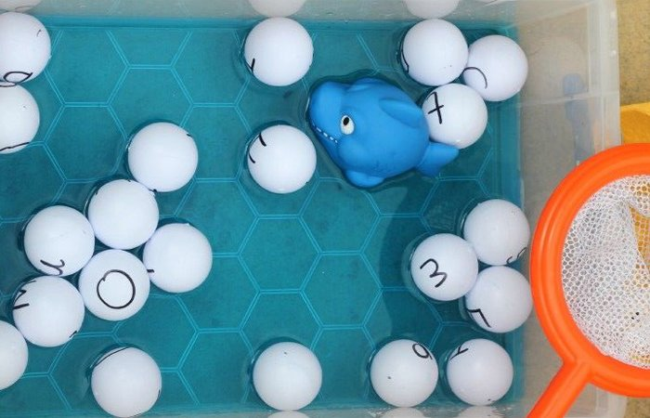
¡A PESCAR!
El juego consiste en pescar alguna letra, al pescar dirá alguna palabra que comience con esa letra, pero OJO si pesca un pez o tiburón pierde su turno

Slide 7
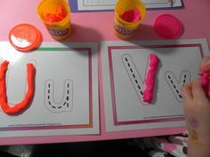
Modelamos letras con plastilina Es muy divertido modelar con plastilina, por eso pueden modelar letras que son más difíciles de memorizar. Como base para las letras pueden usar la cartulina.

Slide 8
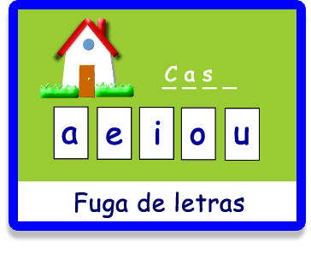
Fuga de letras
Que el niño ya cuando sepa las vocales sepa adecuar cada vocal en una palabra el se guiara del dibujo conforme a la palabra.

Slide 9
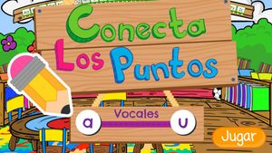
El juego consiste en que el niño conecte las letras que el maestro le pide con líneas o viboritas de la manera en el que el niño se pueda acomodar puede seguir las letras de su nombre o de algún objeto la palabra tiene que estar escrita.

Slide 10
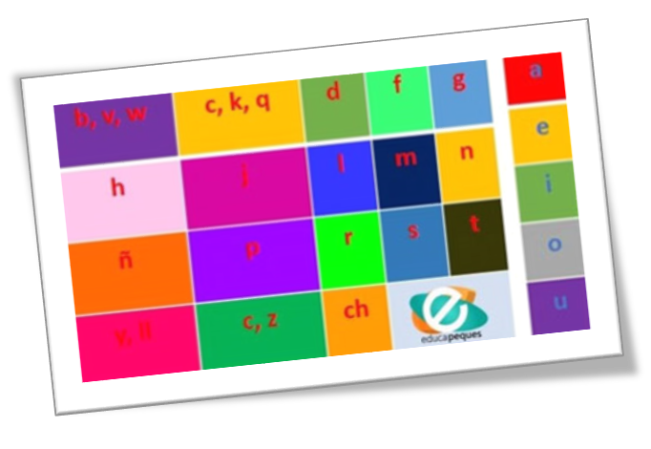
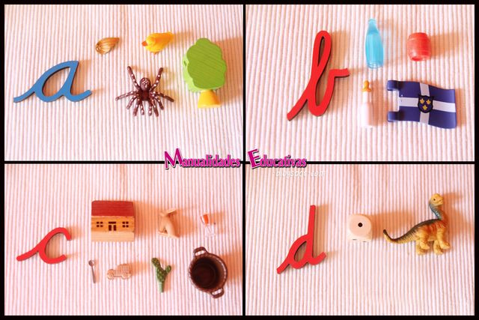
Juego de los sonidos
Es muy fácil jugar esta actividad solo tomas algunos objetos que el niño pueda nombrar, los pones frente a ellos y aun lado la caja de sonidos e inicias de la siguiente manera:
Veo una cosa que empieza con el sonido “M” al observar los objetos el responderá: “Si la moneda” (por mencionar un ejemplo) y tu confirmas:
“Si muy bien “M” de moneda”
ACTIVIDAD PARA NIÑOS DE 2 Y MEDIO AÑOS

Slide 11
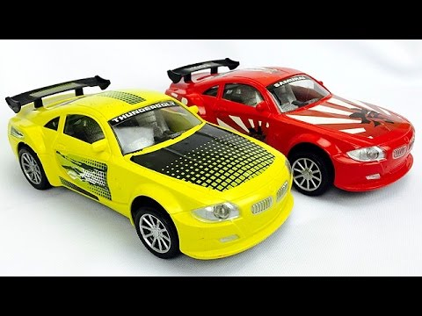
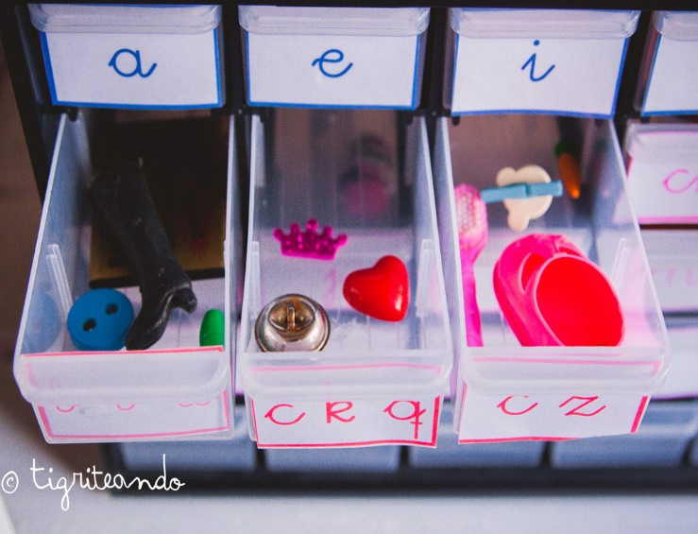
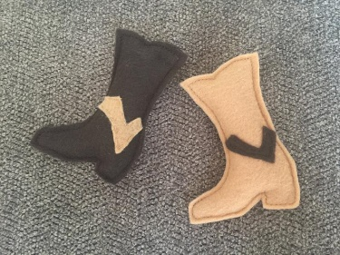
Ejemplo. “Veo un objeto que empieza con la letra “B”….
El niño observara los objetos y contestara: “Si la bota” por
Ejemplo. “Veo un objeto que empieza con la letra “B”….
mara el objeto y lo pondrá en el cajoncito que le corresponde y vuelves a cambiar el objeto

Slide 12
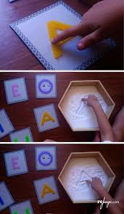
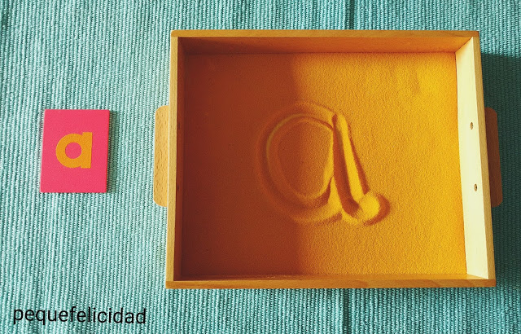
Letras Sensoriales
ACTIVIDAD PARA NIÑOS DE 3 AÑOS O 3 AÑOS Y MEDIO
Esta actividad consiste en tablillas ya sean de madera o en hoja de papel con letras pegadas encima hechas de diferentes materiales sensibles al tacto. Esto hace que se utilice mas de un canal sensorial y así recibe la información ,la guarda y el aprendizaje es mas significativo además va aprendiendo la forma de las letras y su mano se prepara para escribirlas con mayor fluidez.

Slide 13
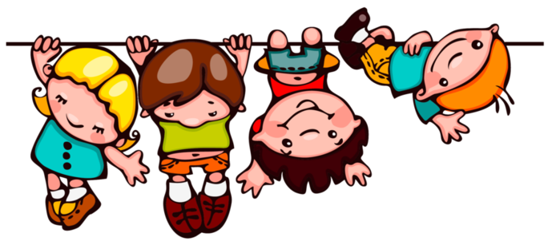
IDENTIFICAR NOMBRES Y OBJETOS

Slide 14
La clasificación de objetos consiste en organizar los elementos de acuerdo a sus diferencias y semejanzas.
El niño identifica los útiles escolares y frutas y verduras.

Slide 15
Memorama
Con un memórame los niños verán y al momento de ver las imágenes ellos sabrán que fruta es y van buscando su par

Slide 16
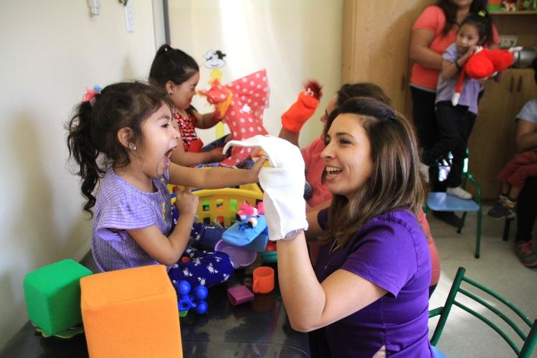
Identificar y nombrar objetos
ADIVINA QUE TE VOY A REGALAR MATERIALES: UN TÍTERE Y ALGUN OBJETO Presentar el títere por su nombre (el/ella) les trajo unas cosas muy lindas pero habla el habla muy despacio, tienen que prestar atención cuando diga que les va a regalar para que puedan adivinar que regalo les va a dar. La maestra va diciendo el nombre silaba por silaba, hasta que adivinen el nombre el objeto y lo repitan completo.
Juego para niños de entre 3 y 5 años

Slide 17
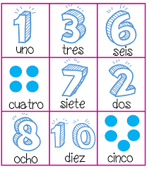
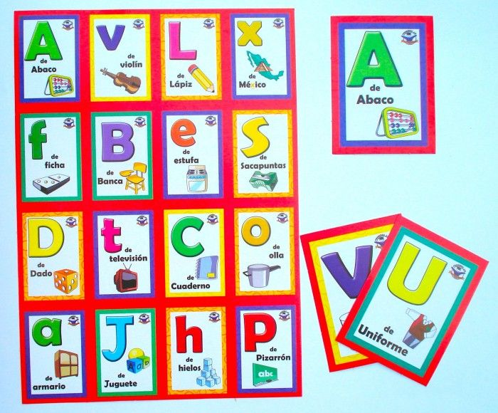
Lotería
Esta actividad es muy sencilla consta de cartas similares a la lotería tradicional solo que con letras.
Se le proporciona una carta a cada alumno y en voz alta la maestra dirá solamente la letra con la que inicia el objeto o animal. Los niños al escuchar el sonido trataran de identificar si la imagen que tienen en su carta corresponde a la que menciono la maestra, así tendrá claro la forma del objeto y con que letra inicia el nombre.

Slide 18
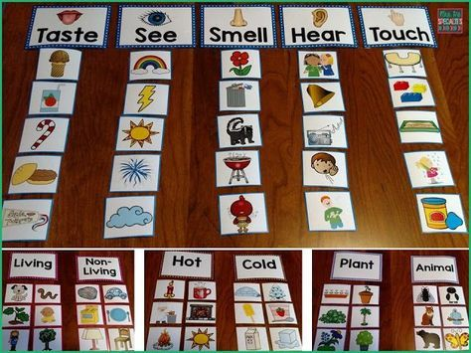
En esta actividad utilizaran recortes de objetos y recortes de los 5 sentidos para que reconozcan los objetos y también los sentidos.

Slide 19
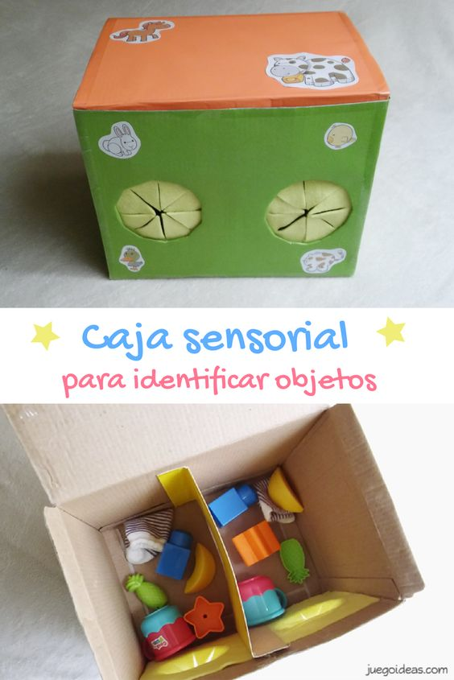
Esta actividad se necesitan objetos y una caja con dos agujeros para meter las manos a la caja y reconozcan que objeto estaban tocando.

Slide 20
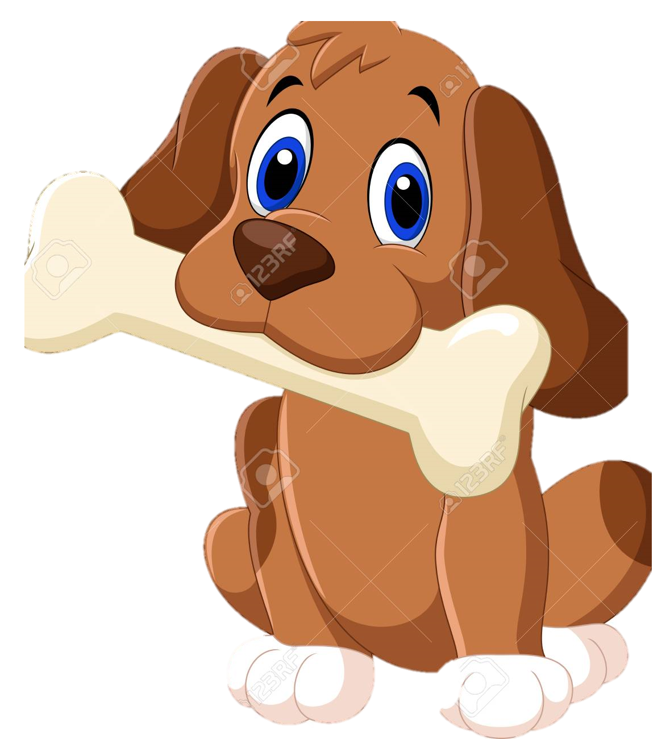
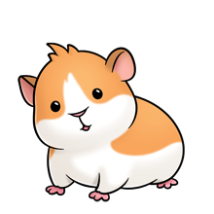
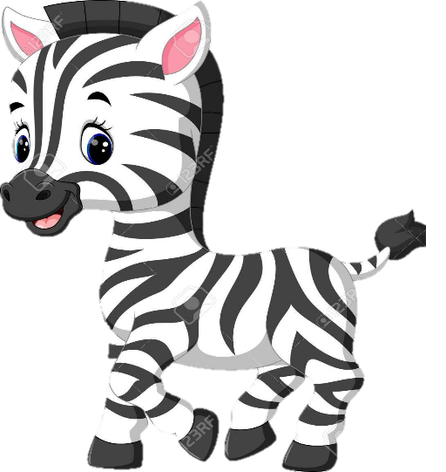
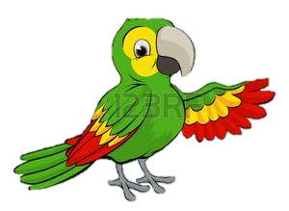
APAREO CON PALABRAS Y DIBUJOS MATERIALES: DIBUJOS O RECORTES DE REVISTAS QUE REPRESENTEN CUALQUIER OBJETO El maestro coloca el “dibujo clave” en la parte superior del pizarrón y varios dibujos mas en la parte inferior. Luego dice a los niños, “vamos a nombrar los dibujos que tenemos aquí abajo”. Si alguno empieza con la misma silaba, se coloca en la línea superior del pizarrón”
Juego para niños de entre 2 y 5 años

Slide 21
Apareo con palabras y dibujos
El maestro coloca en la parte superior del pizarrón el “dibujo clave” y otra serie de dibujos en la parte inferior, se les dice a los alumnos que van a nombrar el nombre de los dibujos que están en la parte inferior y que si alguno suena con la misma silaba que el dibujo de arriba debe colocarlo junto a el, por ejemplo:

Slide 22
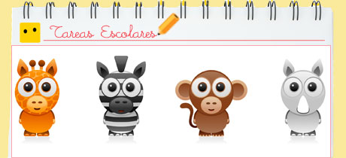
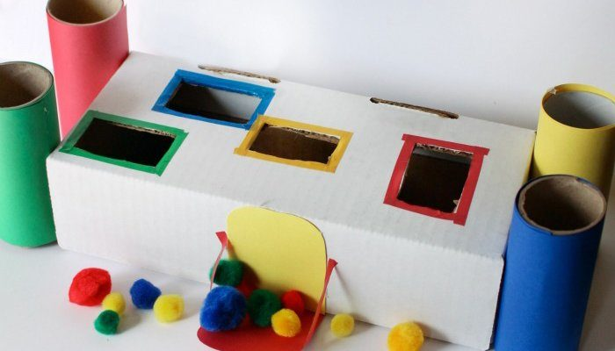
CLASIFICACION
Se pondrán cajas forradas de diferentes colores, cada una será una clasificación de animales.
(acuáticos, de la granja)

Slide 23
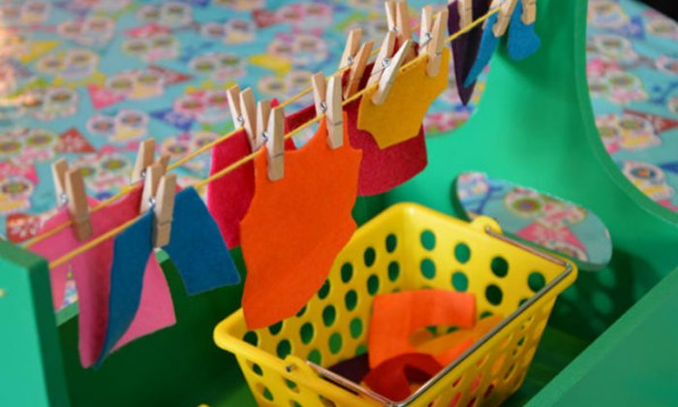
¡DE COMPRAS!
Se le da una lista de súper al niño, y el tendrá que ir echando en un carritos los artículos que ahí dice, como si estuviera haciendo súper

Slide 24
ORDENAR IMÁGENES EN UNA NARRACION

Slide 25
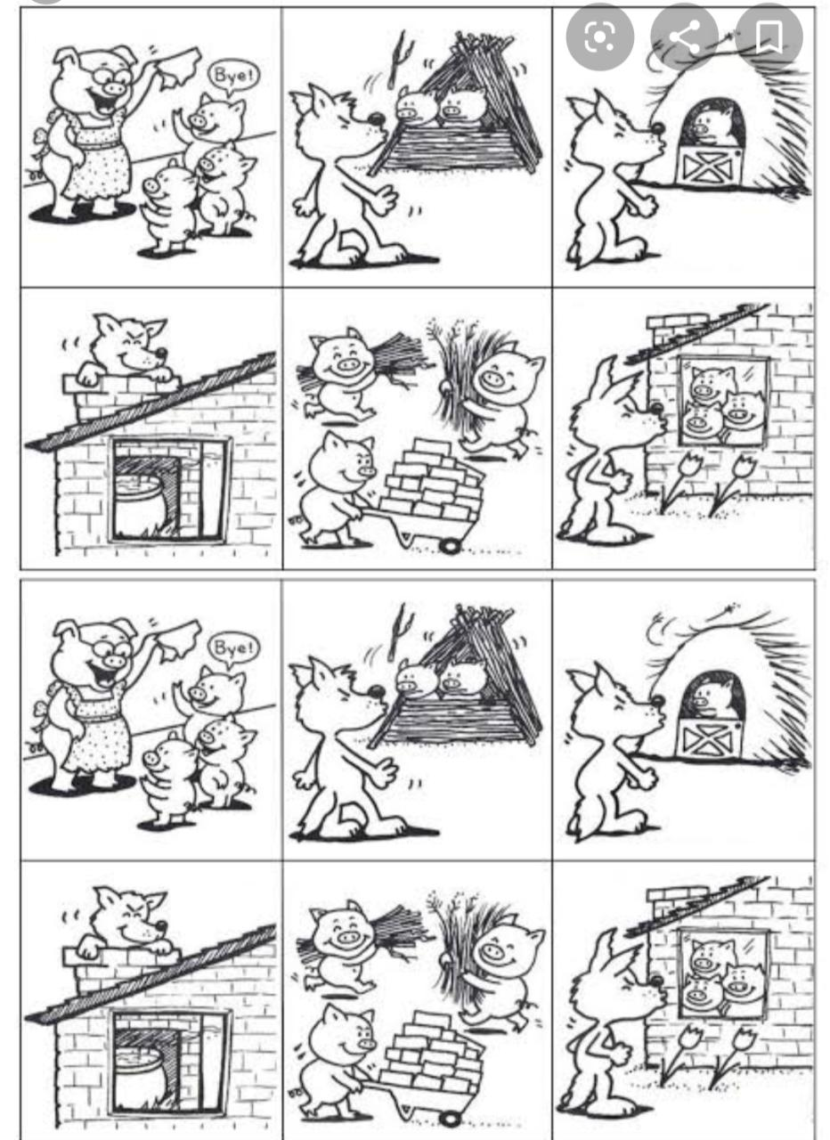
El cuento del cerdito y el lobo
La actividad iniciaría contándoles el cuento a los alumnos y al termino de este pedirles que ordenen en el pizarrón las siguientes imágenes. Este material seria traerlo en grande a color para que sea mas llamativo para ellos ,las imágenes estarían en desorden y conforme a lo que ellos entendieron del cuanto así las acomodaran. Esta actividad es mas para alumnos de 3er año de preescolar, también se puede utilizar en alumnos de primero o segundo pero seria con un menor numero de imágenes.

Slide 26
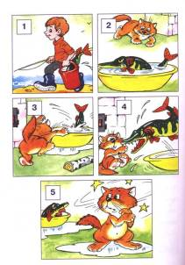
ENUMERACION DE IMAGENES
Se les proporcionara una hoja con dibujos a los escuchado la historia deberán enumerar como creen que comienza, que pasa después y como termina.

Slide 27
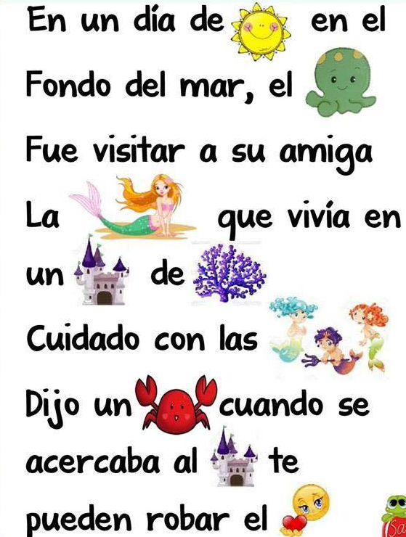
En esta narración están las imágenes que completan la historia y asi los niños pueden relacionar las narraciones con la narración.

Slide 28
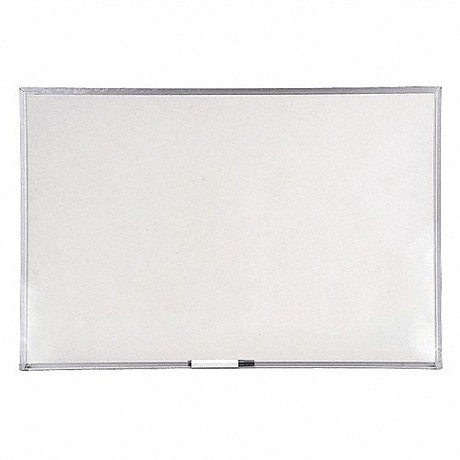
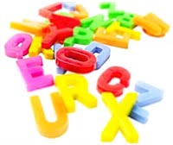
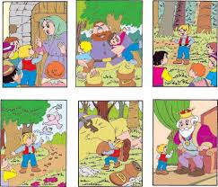
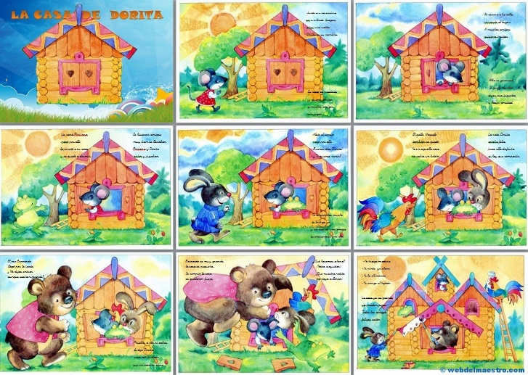
En esta actividad necesitaremos un pizarrón y también una narración e imágenes que tengan secuencia con la narración y ponerlas en el pizarrón desordenadas para que los niños las vallan acomodando cuando estén leyendo la narración.

Slide 29
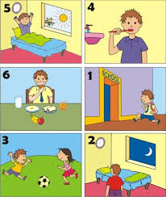
MI DIA
La maestra narra al niño las actividades que realizo y después el niño las debe ordenar así como la maestra se lo conto

Slide 30
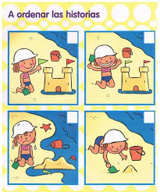
El niño lo acomodara en el orden que el cree correcto

Slide 31
La actividad consiste en que un día les vas a pedir de tarea un cuento de esos cuentos elijaras solo 3 cuentos y al final de cada cuento ellos te deben explicar. Al siguiente día les preguntaras a los niños el mismo cuento solo enseñándole las hojas e imágenes el niño que lo recuerde tendrá premio y así estimularas su aprendizaje ya que el que recuerde te dirá lo que paso

Slide 32
DIALOGO INFORMAL

Slide 33
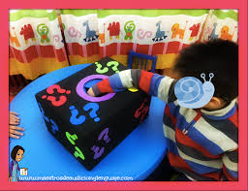
Caja Sorpresa
En esta actividad dentro de la caja podemos incluir imágenes como: una casa, algún animal, un grupo de niños, carita feliz, triste, enojada, comida, etc.
Cada alumno va a pasar y si por ejemplo le toca un grupo de niños nos va a contar quienes son sus compañeros o amiguitos con quienes juega o si le toca la imagen del animal decirnos si tiene mascotas, que mascota es y el nombre.

Slide 34
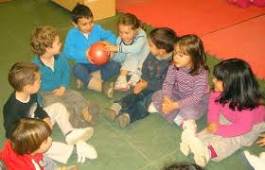
La papa caliente
Otra actividad para entablar un dialogo informal es por medio del juego de la papa caliente, pondremos a todos los niños en circulo y les daremos cualquier objeto para que se lo pasen uno por uno, se detendrán cuando la maestra diga “PAPA CALIENTE”
Al niño que se quedo con el objeto le haremos una seria de preguntas como :
¿Qué te gusta de mama y papa? , ¿Cómo es tu casa?, ¿Qué es lo que mas te gusta hacer?, etc.

Slide 35
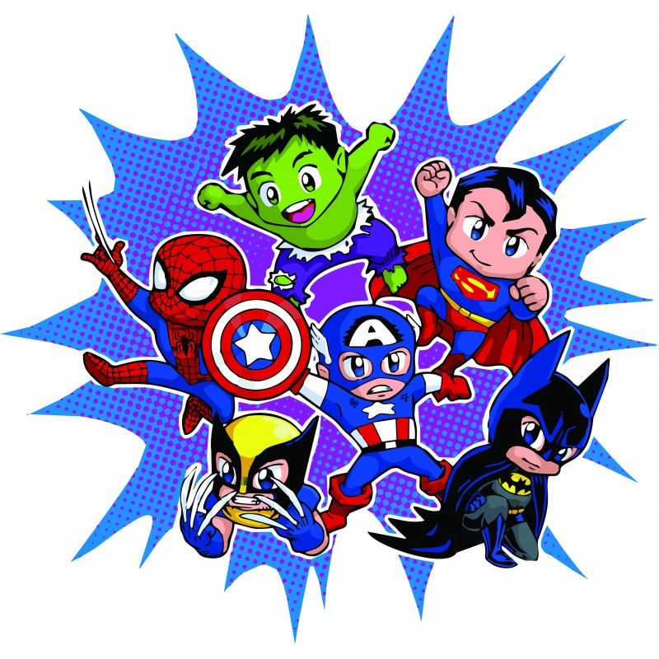
LA HISTORIETA
Algún alumno comienza a relacionar algún tema con súper héroes, ellos comienzan a platicarle cual es su favorito la maestra los escucha un momento pero después los regresa de nuevo al tema

Slide 36
DIALOGO FORMAL

Slide 37
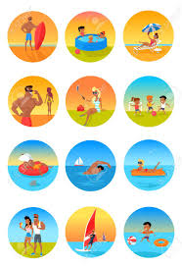
¿QUE HICISTE EN TUS VACACIONES?
La maestra comenzara a interactuar poco a poco con el grupo sobre las vacaciones y así ellos le irán platicando lo que hicieron.

Slide 38
BIBLIOGRAFIAS
HTTPS://SAPOSYPRINCESAS.ELMUNDO.ES/OCIO-EN-CASA/JUEGOS-PARA-NINOS/JUEGOS-APRENDER-LETRAS/
HTTPS://ACTIVIDADESINFANTIL.COM/ARCHIVES/7710
HTTPS://WWW.ZONA33PREESCOLAR.COM/ACTIVIDADES-DIVERSAS
GOOGLE.COM/SEARCH?Q=NIÑOS+LEYENDO+CUENTOS&RLZ=1C1AVFC_ENMX863MX863&TBM=ISCH&SOURCE=IU&ICTX=1&FIR=DS_WJ7I-SJ0OIM%253A%252CEPFAEXWDEDPDOM%252C_&VET=1&USG=AI4_-KTJKZ61EAQKDSRRZTLHJCH7WUEQNA&SA=X&VED=2AHUKEWIK07FIG7BKAHUIVA0KHB74A6SQ9QEWANOECAYQCA#IMGRC=DS_WJ7I-SJ0OIM:
https://www.google.com/search?q=manzana+roja+animada&rlz=1C1AVFC_enMX863MX863&tbm=isch&source=iu&ictx=1&fir=l1hMEzCqG9rxOM%253A%252CDXF33CW8P_th6M%252C_&vet=1&usg=AI4_-kSfvQC_VHtksFtJEoDxfIMeCwU2Yw&sa=X&ved=2ahUKEwiVuNnT87XkAhVFd6wKHRZvBDoQ9QEwAnoECAcQCA#imgrc=02isdY91fomP4
ugimnasiacerebral.com/gimnasia-cerebral-para-niños/las-mejores-dinamicas-y-actividades-para-preescolar?fbclid=IwAR2Nb6wvBmObcLZOsdoL_sx6DM7GPCBUHfeI04Zk4tyejS3vLZ5UYlV0TgQ
http://tugimnasiacerebral.com/gimnasia-cerebral-para-niños/las-mejores-dinamicas-y-actividades-para-preescolar
http://www.clubpequeslectores.com/2017/06/actividades-aprender-letras-lectoescritura.html?m=1&fbclid=IwAR06DO-ZfPIXFPKSdAIV7KOaVIIfSvw1cG9Yrpi9bFrRRhAUB3EKnMrzK
http://www.clubpequeslectores.com/2017/06/actividades-aprender-letras-lectoescritura.html?m=1ds
https://www.pinterest.com.mx/marionam/ordenar-y-anticipar-secuencialmente-im%C3%A1genes/?autologin=true https://www.lifeder.com/dinamicas-ninos-preescolar/?fbcli
https://www.google.com/search?rlz=1C1JZAP_esMX842MX846&biw=1366&bih=608&tbm=isch&sa=1&ei=4hBrXZmaOs_UsAX1trLQCQ&q=el+cuento+del+cerdito+y+el+lobo+contado+en+imagenes&oq=el+cuento+del+cerdito+y+el+lobo+contado+en+imagenes&gs_l=img.3...8042.13623..13771...7.0..0.238.4289.0j22j4......0....1..gws-wiz-img.tdRFL4e2rSw&ved=0ahUKEwiZk6yTr67kAhVPKqwKHXWbDJoQ4dUDCAY&uact=5d=IwAR3v08Kf6K7EOqcBWlJwiVQT3mGx5yOUNNTcmtVmvLhzox-kIBIDPeIsLyg

